Slide 1
DZIEŃ POSTACI Z BAJEK

Slide 2
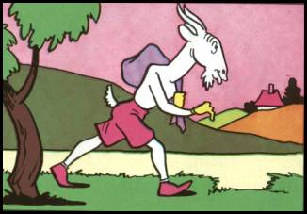
Dnia 05 listopada obchodzimy Dzień Postaci z Bajek. Z okazji tego dnia biblioteka pragnie przypomnieć najpopularniejsze bajkowe postacie.

Slide 3
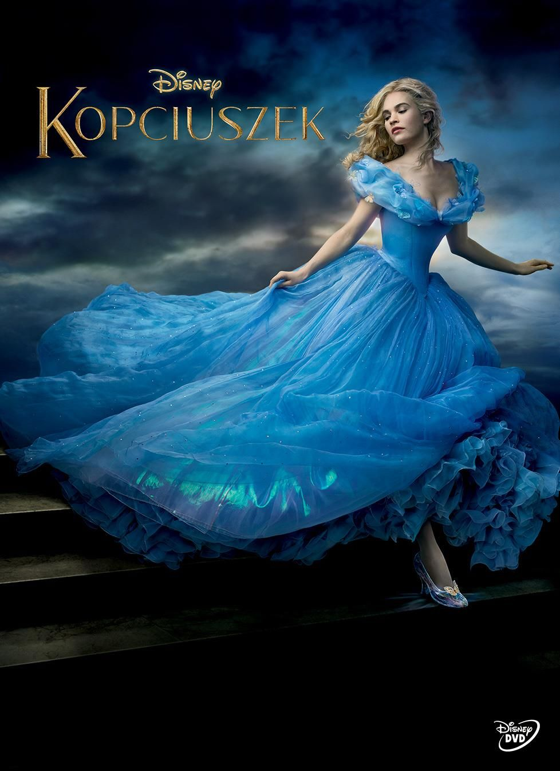
KOPCIUSZEK
Źródło: https://image.ceneostatic.pl/data/products/43583750/i-kopciuszek-dvd.jpg

Slide 4
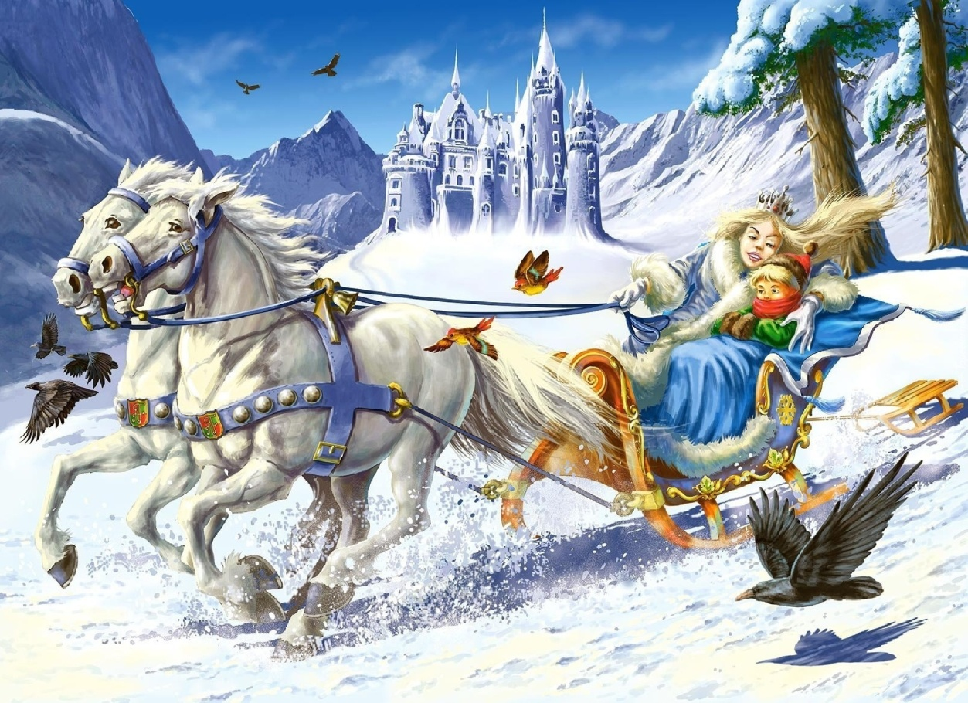
KRÓLOWA ŚNIEGU
Źródło: http://tapeciarnia.pl/tapety/normalne/230465_krolowa_sniegu.jpg

Slide 5
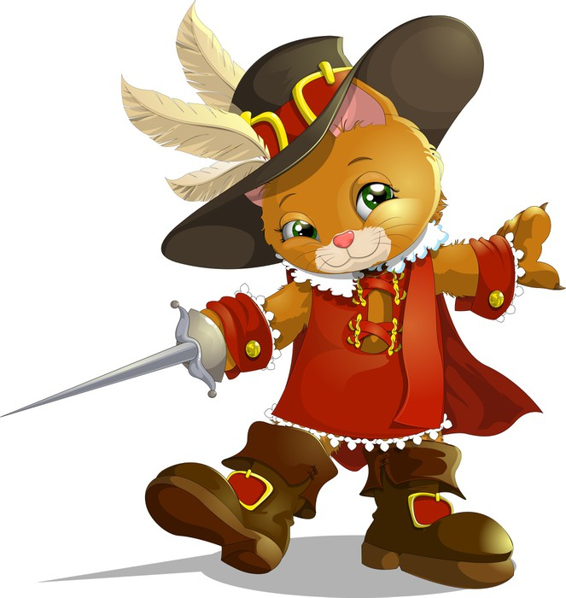
KOT W BUTACH
Źródło: https://s3.pixers.pics/pixers/700/FO/63/74/62/30/700_FO63746230_e93dcba6a431f4ccb79e47de6292f75b.jpg

Slide 6
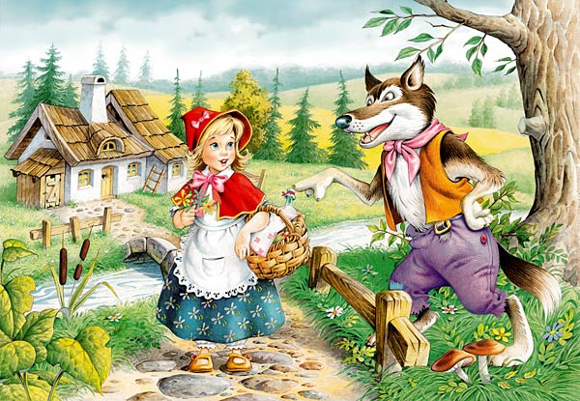
CZERWONY KAPTUREK
Źródło: http://stryjski.net/img/old/inne/czerwony_kapturek.jpg

Slide 7
JAŚ I MAŁGOSIA
Źródło: https://www.nieprzeczytane.pl/images/photos/okladki/1012/1011939/__b_9788380362253.jpg

Slide 8
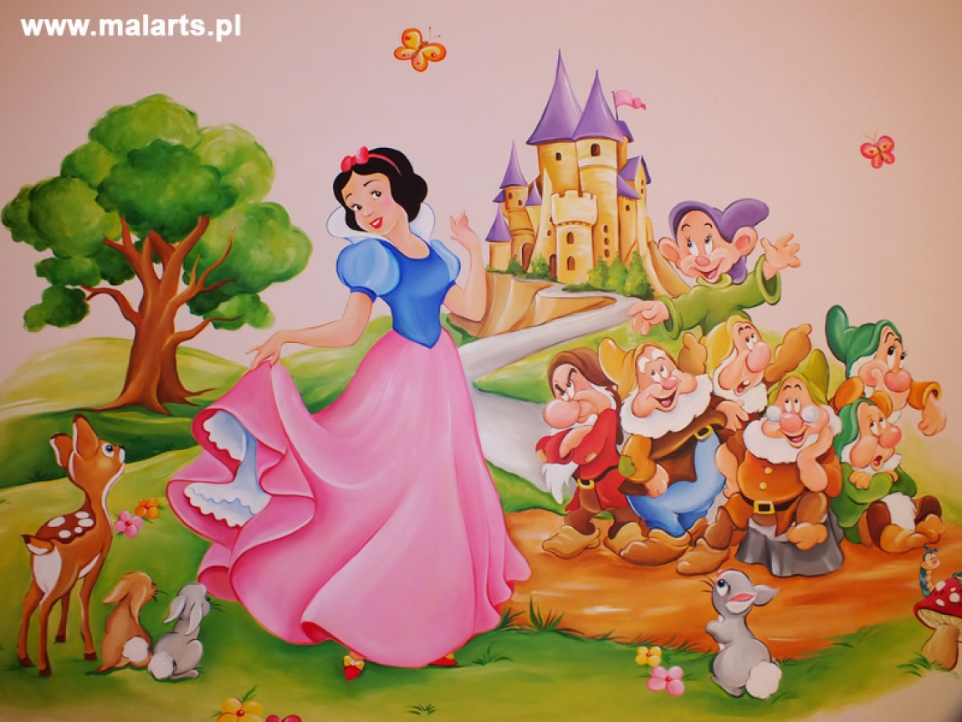
KRÓLEWNA ŚNIEŻKA
Źródło: http://www.malarts.pl/media/k2/items/cache/9f6d22dec5a20bcdd01cd84e98637764_XL.jpg

Slide 9
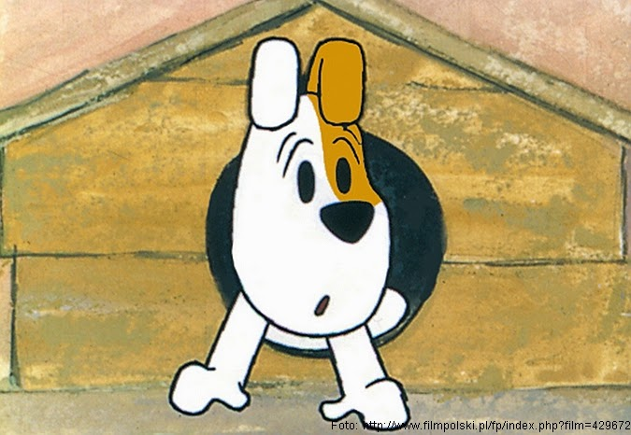
Biblioteka zachęca do czytania pięknych bajek i przeniesienia się choć na chwilę do świata naszych ulubionych bohaterów.

